Slide 1
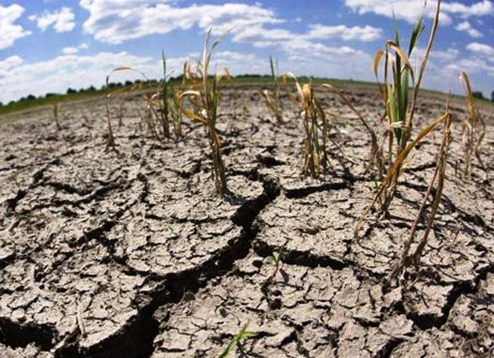
МОУ «Косланская СОШ», Удорский район, Республика Коми
Презентация к сценарию урока в 5 классе по теме «Летняя засуха»,
по программе УМК 5 класс "Природоведение",
автор А.Е. Андреева
Иевлева
Светлана Геннадьевна,
учитель биологии
2014 год

Slide 2
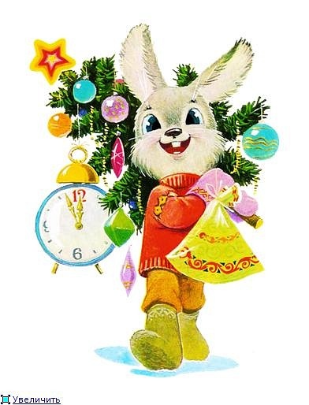
Время
Природные ритмы и циклы
Суточные
Сезонные
Годовые

Slide 3
___________ явления (просмотр видеофильма)

Slide 4
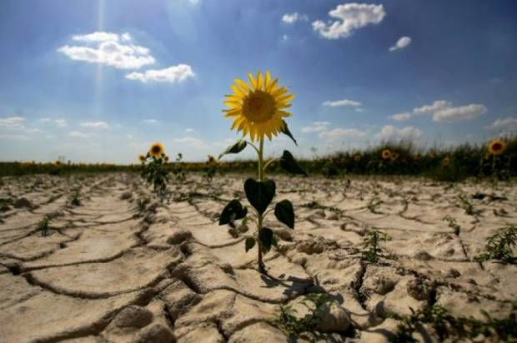
Летняя засуха

Slide 5
Почему летом повышается активность почвенных организмов?
Лето – наиболее благоприятное время для развития организмов: тепло и пища в достатке.

Slide 6
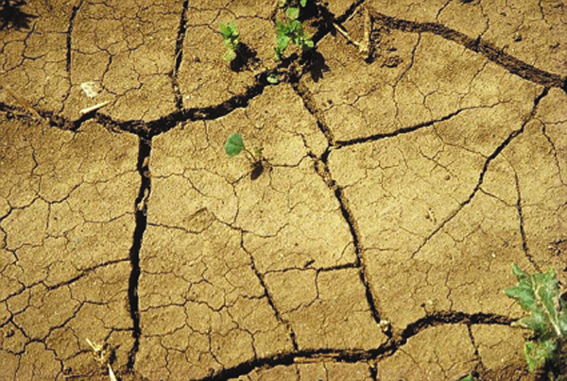
Задание № 37
Как называется природное явление, которое связано с недостатком воды в почве?
Засуха

Slide 7
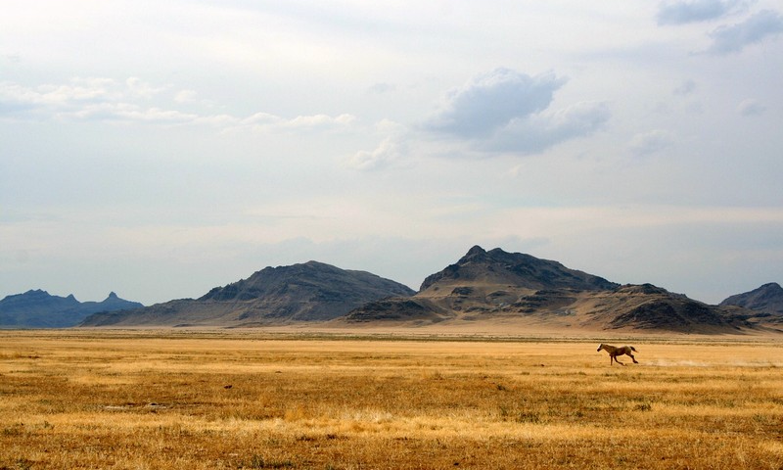
Задание № 37
Для каких природных зон характерна летняя засуха?
Степей и лесостепей

Slide 8
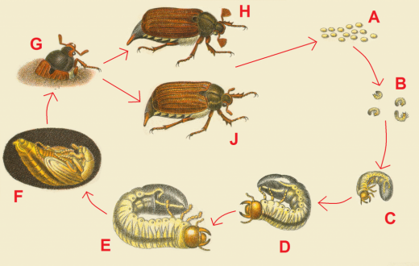
Задание № 37
Личинки, зимовавшие в почве, летом превращаются во __________
взрослых
насекомых

Slide 9
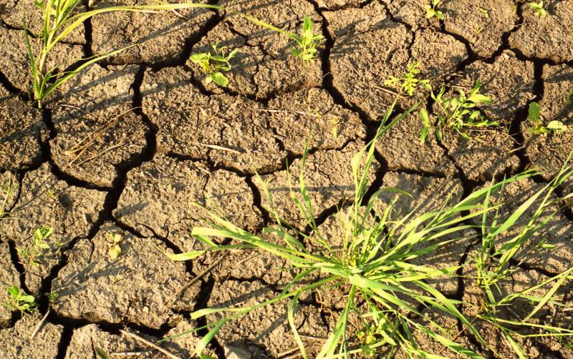
Задание № 37
При засухе почва
_________
воду, то есть __________
теряет
иссыхает

Slide 10
Задание № 37
Постоянные засухи приводят к
___________
уплотнению почвы

Slide 11
Приметы народного календаря о возможном наступлении засухи.
Зеленоватая окраска Луны - признак наступления сильной засухи.

Slide 12
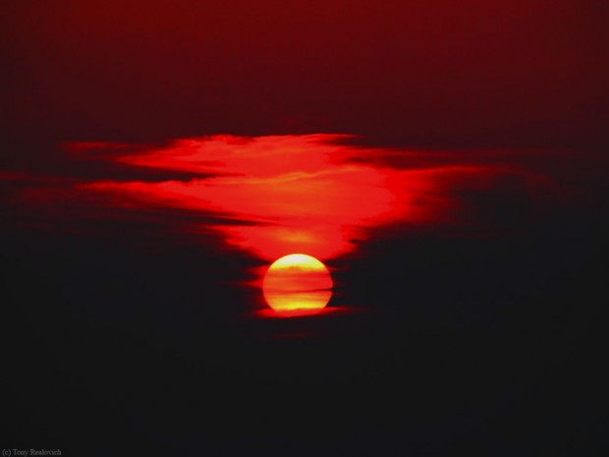
Приметы народного календаря о возможном наступлении засухи.
Красный диск солнца садится в тучу или туман - к дождю или ветру, во мглу - к засухе.

Slide 13
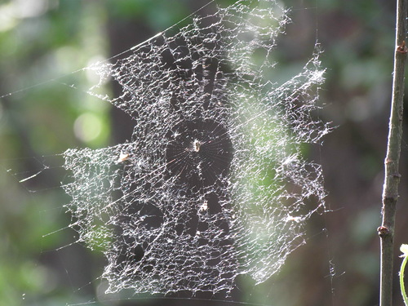
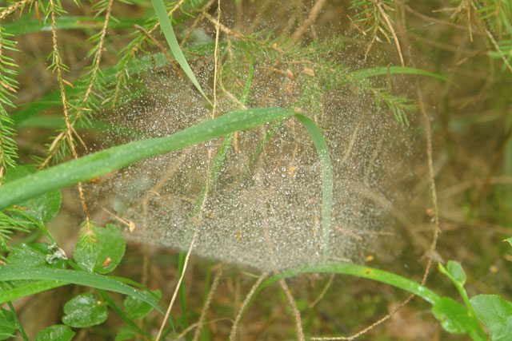
Приметы народного календаря о возможном наступлении засухи.
Большое количество паутины весной – верный признак жаркого и сухого лета;

Slide 14
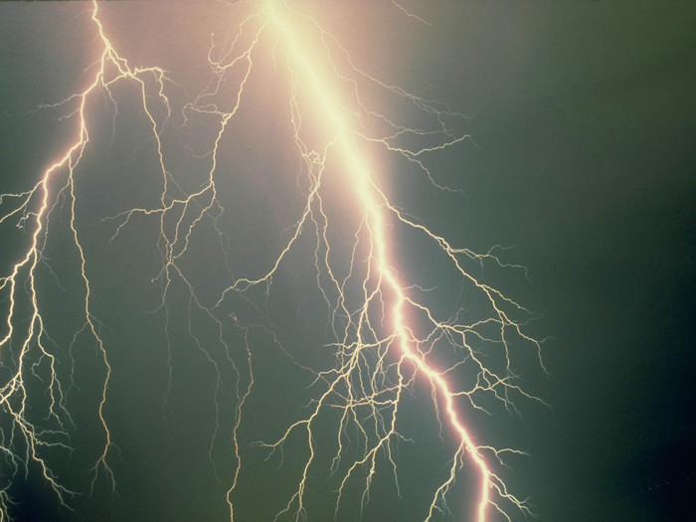
Приметы народного календаря о возможном наступлении засухи.
Если весной сверкает молния, а гром не слышен, значит летом нужно ожидать засухи.

Slide 15
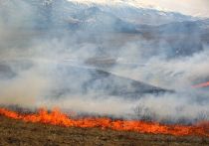
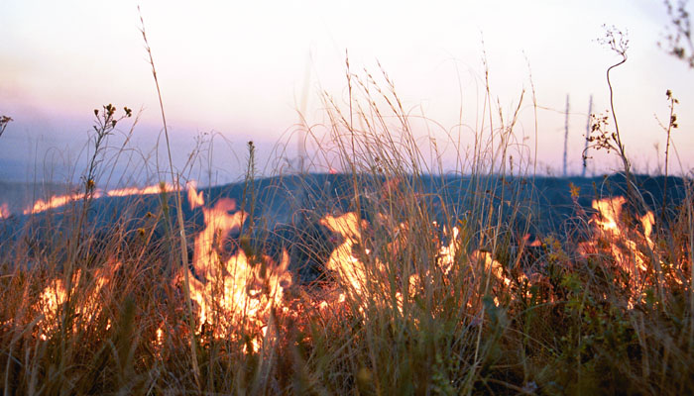
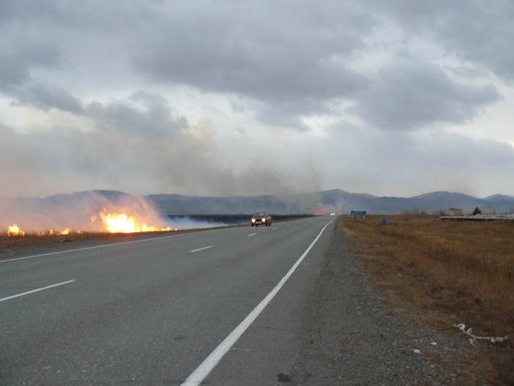
Пожары в степи

Slide 16
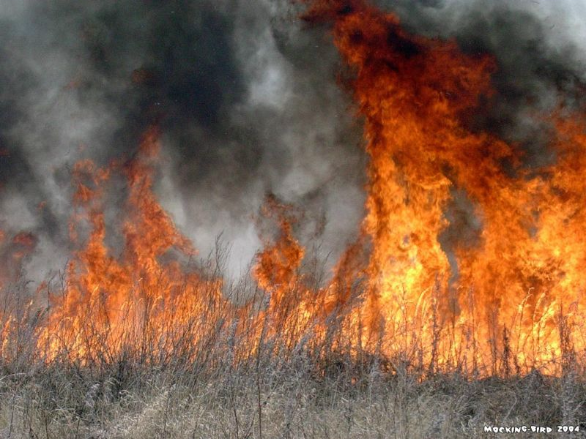
Пожары в степи

Slide 17
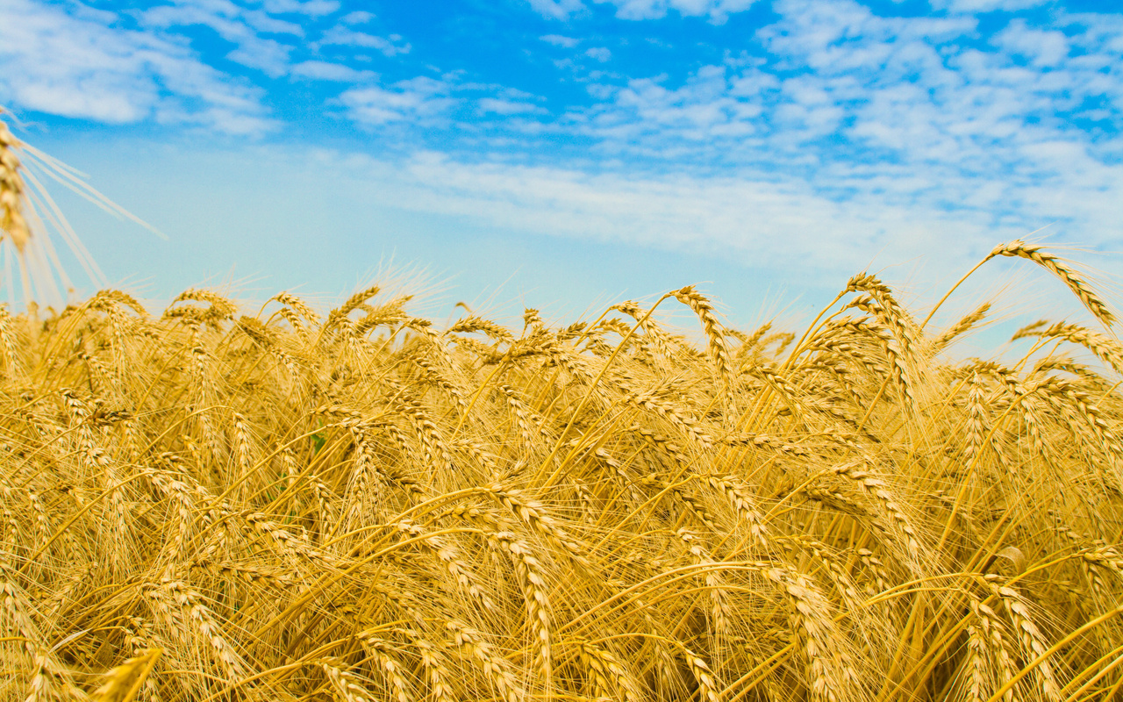
Во время засухи и лесных пожаров гибнут огромные площади посевов зерновых культур.

Slide 18
Домашнее задание
Задание № ________ в рабочей тетради. Прочитать параграф 40.

Slide 19
Источники:
http://uralpressa.ru/news?doc=1447
http://www.zakon.kz/kazakhstan/4508786-v-kostanajjskojj-oblasti-na-pole-s.html
http://www.playcast.ru/view/1611326/7da295f3687eac7b1dbd10f1df087e4151698871pl

